Slide 1
العائــة الصليبيــة Cruciferae
.
تضم هذه العائلة العديد من محاصيل الخضر الهامة
مثل الكرنب – القرنبيط – اللفت – الفجل – الجرجير – البروكولى - كرنب بروكسل – كرنب ابوركبة

Slide 2
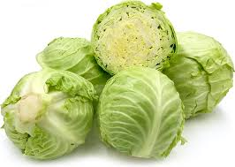
(1) الكرنــــب Cabbage
يعتبر من أكثر الخضر الكرنبية انتشاراً فى مصر من حيث المساحة المنزرعة ويعتقد أن الكرنب المنزرع حالياً قد نشأ من طراز برى لا يكون رؤوس يوجد فى منطقة إنجلترا والدانمارك واليونان.
الأهمية الغذائيــة
يعتبر من الخضر الغنية جداً بالنياسين وكذلك فيتامين ج ومتوسط فى محتواه من الكالسيوم. وهو يزرع من أجل أوراقه الداخلية التي تلتف حول بعضها مكونة الرأس الكبيرة.

Slide 3
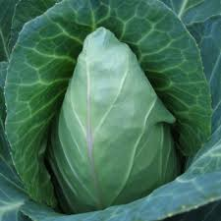
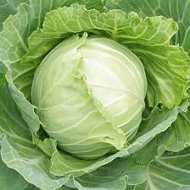
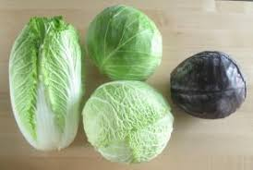
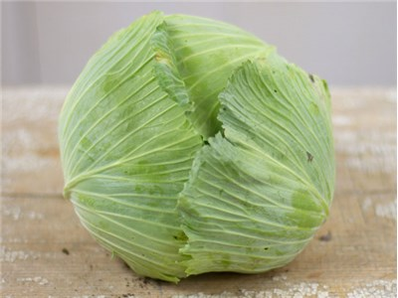
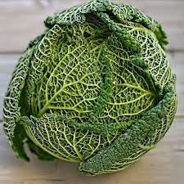
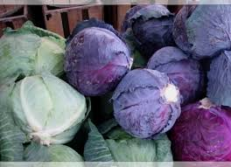
الأصنــاف فى الكرنب
تنتمي معظم أصناف الكرنب إلى ستة مجاميع هي:-
1- مجموعــة الويكفيلد
تكون رؤوسها صغيرة مدببة مبكرة النضج مثل الصنف جيرس ويكفيلد
2- مجموعـة كوبنهاجن ماركت
تكون رؤوسها كبيرة الحجم كروية مبكرة النضج ومندمجة وذات طبقة شمعية سميكة على الأوراق مثل الصنف كوبنهاجن ماركت.
3- مجموعـة الدانش بول هد
وهى ذات رؤوس متوسطة وذات طبقة شمعية سميكة على الأوراق وتصلح للتخليل.
4- مجموعـة الفلات دتش
تكون رؤوسها متوسطة إلى كبيرة ومبططة وأوراقها كثيرة
5- مجموعـة السـافوى
أوراقها مجعدة ومغطاة بطبقة شمعية قليلة
6- مجموعـة الكرنب الأحمر
أوراقها لونها أحمر أو إرجواني .
ومن أهم الأصناف المنتشرة الزراعة فى مصر البلدي - القاهرة هجين - البرونزويك.
1
2
4
6
5

Slide 4
الاحتياجات الجويــة
من محاصيل الجو البارد والتي تعطى محصولا جيداً ورؤوس كبيرة فى الحجم
بعكس الحرارة التي تعمل على تكوين رؤوس صغيرة وتصبح الأوراق ذات طعم لاذع. ويناسب النمو درجة حرارة 18ºم ويمكن للكرنب أن يتحمل الصقيع.
ويزهر النبات عندما يتعرض إلى درجة حرارة تقل عن 10ºم بعد أن تكون قد تخطت مرحلة juvenile phase وهى مرحلة الحداثة حيث يكون الساق قطره أكثر من 6 مم مما يعمل على إستطالة السيقان الزهرية.

Slide 5
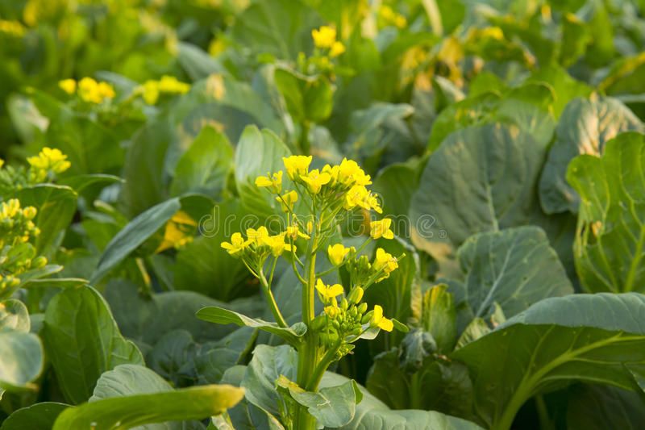
الإزهار فى الكرنب
الإزهار المبكر هو اتجاه النباتات نحو الإزهار قبل تكون الرؤوس وهذا مرتبط بدرجة الحرارة المنخفضة التي يتعرض لها النبات لفترة كافية وهو ما يعرف باسم الارتباع Vernalization ثم إلى الحرارة المرتفعة بعد ذلك مما يؤدى إلى استطالة الشماريخ الزهرية وهذا يتوقف على:
1- درجة الحرارة المتعرض لها النبات
2- الصنف المنزرع
3- حجم النبات عند التعرض إلى الحرارة المنخفضة
4- عمر النبات عند التعرض إلى الحرارة المنخفضة
5- درجة الحرارة المتعرض لها النبات بعد الحرارة المنخفضة
وهذه الظاهرة تسبب خسائر فادحة للمزارعين وهى ترجع للتأخير فى ميعاد الزراعة أو عدم نقاوة الصنف وراثياُ.

Slide 6
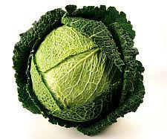
Maturity Indices دلائل الصلاحية للحصاد
تعتمد دلائل الصلاحية للحصاد على امتلاء رأس الكرنب .
ان الرأس الممتلئة يمكن ان تستجيب قليلاً للضغط المتوسط باليد.
ان الرأس غير الممتلئة المفرغة غير صالحة للحصاد ولكن الرأس المندمجة والمتماسكة صالحة للحصاد.

Slide 7
Quality indices دلائل الجودة
بعد ازالة الاوراق الخارجية لابد ان تكون راس الكرنب مطابقة للمواصفات خاصة للصنف (اخضر-احمر-اصفر شاحب الى الخضرة)
الراس مندمجة وثقيلة بالنسبة الى حجمها
وخالية من الإصابات و الحشرات و الامراض
ولم يتكون بها المحور الزهرى او عيوب اخرى
لابد ان تكون الاوراق crisp وممتلئة

Slide 8
Freezing injury ضرر التجميد
يظهر ضرر التجميد على شكل مناطق شفافة داكنة أو مناطق مائية تتدهور بسرعة بعد انصهار التجميد
ويحدث ضرر التجميد فى الكرنب المستدير عند تخزينه على اقل من -0.9 وفى حالة الصينى عند تخزينه على اقل من - 0.6م.

Slide 9
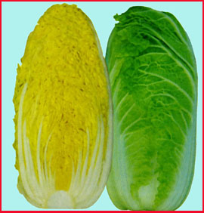
Responses to Ethylene الاستجابات للإثيلين
ان الكرنب حساس للاثيلين حيث يسبب الاثيلين تساقط انفصال اوراقه واصفرارها.
ولذلك فان التهوية المناسبة اثناء التخزين تعمل على تركيزات منخفضة من الاثيلين
ولا يؤدى الاثيلين الى زيادة مشكلة النقط السواء

Slide 10
Responses to CA الاستجابات للجو الهوائي المتحكم فيه
يمكن الاستفادة واطالة فترة التسويق باستخدام جو هوائى به اكسجين بنسبة 2.5% ثانى أكسيد الكربون بنسبة من 2.5 الى 6 % في حرارة من صفر الى 5م
ان الجو الهوائى المتحكم فيه يمكن ان يحافظ على اللون و النكهة فى الكرنبيات ويؤخر نمو الساق الزهرية والجذور ويؤخر انفصال الأوراق
يلاحظ ان استخدام اكسجين اقل من 2.5% مع ثانى أكسيد الكربون اعلى من 10% يؤدى الى تلون داخلى في الكرنب

Slide 11
ضرر التبريد
يمكن ان يحدث الضرر في الكرنب في درجة حرارة الصفر المئوى بعد 3 اشهر او أطول من ذلك والمظهر الاساسى
هو سوء تلوين العرق الوسطى للأوراق الخارجية .
وتتباين الأصناف فيما بينها من حيث مدى حساسيتها لسوء تلوين العرق الوسطى للاوراق.

Slide 12
Physiological Disorders الأضرار الفسيولوجية
البقعة السوداء وهى تظهر على الأوراق في منطقة العرق الوسطى والعروق الفرعية للأوراق نتيجة الى التعرض الى حرارة منخفضة او التأخير في حصاد رؤوس الكرنب كما ترتبط بظروف الشحن و التخزين
تعرض الكرنب الى حرارة منخفضة يعقبها حرارة عالية تشجع ظهور البقعة السوداء في الكرنب الصينى

Slide 13
Pathological Disorders الأضرار الباثولوجية
إن أكثر الاضرار الباثولوجية فى الكرنب أثناء التخزين هو العفن الطرى المائى و العفن الرمادى
وان إزالة الأوراق الخارجية و السرعة في التبريد تقلل من الإصابة بالاعفان

Slide 14
العيــوب الفسيولوجـية
1- إحتراق حواف الأوراق الداخلية
تحدث نتيجة إلى زيادة التسميد الأزوتي والبوتاسى والنقص فى محتوى الكالسيوم فى الأوراق.
2- الســاق الجوفــاء
تظهر فى كل من الكرنب والقرنبيط والبروكولى نتيجة إلى النمو السريع حيث تبدو الساق من الداخل بها فجوات لإنهيار الأنسجة الداخلية. ويرجع السبب فى ذلك هو زيادة التسميد الأزوتي أو لزيادة مسافة الزراعة وكذلك عند نقص البورون.
3- تفلـق الـرؤوس
يحدث انفجار الرؤوس قبل الحصاد نتيجة إلى زيادة التسميد الأزوتي أو عدم انتظام الري أو تأخير الحصاد.

Slide 15
النضــج والحصــاد
يعرف النضج بتكون الرؤوس وذلك بعد 4 أشهر من الشتل فى الصنف البلدي و2.5-3 أشهر فى الأصناف الأجنبية مع عدم التأخير فى الحصاد حتى لا تنفجر الرؤوس. وتحصد الرؤوس بجزء من الساق

Slide 16
التخــزين
لا تخزن إلا الرؤوس السليمة الغير مصابة بالأمراض أو الحشرات وذلك فى الصفر المئوى ورطوبة من 90-95% لمدة 3-6 أسابيع فى الأصناف المبكرة و4 أشهر فى الأصناف المتأخرة.

Slide 17
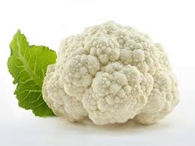
(2) القرنبيط Cauliflower
يعتبر القرنبيط ثاني اهم محصول خضر تابع للعائلة الصليبية وهو يزرع من أجل القرص الزهري وهو عبارة عن السيقان الزهرية السميكة اللحمية والبراعم الزهرية قبل تفتحها. ويعتقد أن موطنه فى صقلية وجنوب إيطاليا.
الأهمية الغذائيــة
يعتبر من الخضر الغنية جداً بالنياسين وكذلك فيتامين ج ومتوسط فى محتواه من الكالسيوم والفوسفور والحديد.

Slide 18
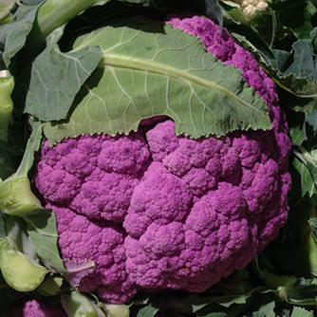
الأصنــاف
يمكن تقسيم أصناف القرنبيط حسب المواصفات التالية
1- من حيث موعد النضج
* أصناف مبكرة النضج (وهى نباتات قصيرة مبكرة ورؤوسها متوسطة الحجم ومنها الصنف السلطانى).
* أصناف متوسطة التبكير فى النضج (وهى نباتات متوسطة الحجم ومنها الصنف سنوبول، اوريجيفال)
* أصناف متأخرة النضج (وهى نباتات كبيرة الحجم طويلة متأخرة ورؤوسها صلبة ومنها الصنف الأمشيرى، كريسماس).
2- من حيث لون القرص
* أصناف ذات أقراص بيضاء
* أصناف ذات أقراص قرمزية
أما أهم الأصناف المعروفة فى مصر هي السلطاني - عديم النظير-أوريجيفال - زينة الخريف – الأمشيري - سنوبول.

Slide 19
الاحتياجـات الجويــة
من محاصيل الجو البارد أو المعتدل البرودة ودرجة الحرارة المناسبة إلى للنمو الخضري والحصول على أقراص حوالى 18ºم
أما البذور فتحتاج إلى حرارة 27ºم عند الإنبات.
ويعتبر القرنبيط أكثر تأثراً بالإرتفاع والإنخفاض فى درجة الحرارة من الكرنب حيث تؤدى الحرارة المنخفضة جداً إلى ضعف النمو وتكوين أقراص صغيرة أما الحرارة العالية أثناء تكون الأقراص تؤدى إلى تفكك وتدهور القرص

Slide 20
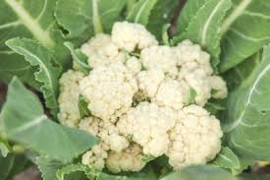
الأعراض الناتجة عن الحرارة العالية هي

Slide 21
العيــوب الفسيولوجية
- طــرف السـوط
حيث تكون الأوراق شريطية شديدة التجعد ولا ينمو فى الحالات الشديدة سوى العرق الوسطى نتيجة إلى نقص عنصر الموليبدينم ويمكن الحماية من ذلك عن طريق الرش بمولبيدات الصوديوم فى المشتل أو التسميد بمولبيدات الامونيوم.
2- التــلون البنى
أعراضه ظهور تلون بني على الساق ويرجع ذلك الى نقص عنصر البورون.
3- التزريــر Buttoning
وهى حالة فسيولوجية تتكون فيها أقراص صغيرة لا يزيد قطرها عن 9 سم ويرجع ذلك إلى تكون هذه الأقراص قبل إكتمال النمو الخضري الكامل نتيجة لواحد أو أكثر من الأسباب الأتية:
1- الزراعة بشتلات كبيرة 2- الميل الوراثي للصنف المنزرع
3- تأخير موعد الزراعة 4- نقص التسميد الأزوتي فى الحقل
4- تعرض النبات إلى جو بارد فى الحقل
4- القــرص الزغــبى
تضهر أعراضه نتيحة لتفكك القرص وإستطالة أجزاء منه فيبدو زغبياً ويحدث ذلك عند التعرض للحرارة العالية إذا ما تأخر الحصاد.
5- القــرص المـورق
أعراضه ظهور أوراق فى القرص وهى صفة وراثية تتأثر بالحرارة المرتفعة.

Slide 22
النضــج والحصــاد
يتم النضج بعد مرور 2.5-4 أشهر من الشتل ويقطع القرص بالسكين بجزء من الساق ويستمر الحصاد من 20-30 يوم ويعطى الفدان حوالي 5-6 ألاف قرص (10طن).

Slide 23
التــداول والتخــزين
ينظف القرص جيداً من الأوراق الزائدة وتترك من 2-3 أوراق على القرص ويمكن التخزين فى درجة الصفر المئوي ورطوبة من 90-95% لمدة 2-4 أسابيع.

Slide 24
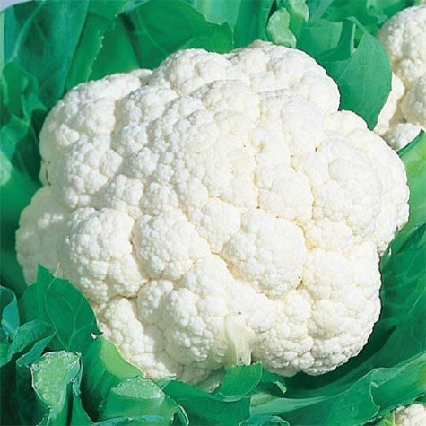
Maturity Indices دلائل الصلاحية للحصاد
يتم اختبار القرنبيط على أساس الحجم واندماج الرؤوس ويصل الرأس إلى الصلاحية للحصاد عندما يكون القطر 15 سم على الأقل
ويلاحظ أن عدم اندماج الرأس وبروز الأجزاء الزهرية ( مظهر خشن ) إنما يدل على تجاوز مرحلة الصلاحية للحصاد .
ويتم حصاد الرؤوس وتهذيبها وترص في طبقة واحدة في كرتونات سعة 12-24راسا وعادة فإن عدد 12 هو السائد في بداية التعبئة وعادة ما يتم تهذيب الرأس بقطع الأوراق وترك جزء من أعناقها حول الرأس وتلف في فيلم بولي اثيلين مثقب ويجب توافر عدد فتحات ما بين 4-6 فتحات بقطر ½ - لكل منها الرأس لضمان تهوية جيدة للرأس.

Slide 25
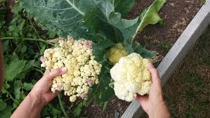
Quality indices دلائل الجودة
إن رأس القرنبيط الجيدة تكون متماسكة مندمجة ذات لون ابيض أو أيضاً ابيض كريمي مع وجود أعناق الأوراق الممتلئة ذات الحيوية العالية وبالإضافة إلى ذلك فمن دلائل الجودة الحجم وخلوها من الاصفرار الناتج عن التعرض لأشعة الشمس وخلوها من أضرار التداول وعوامل التدهور والأمراض وخلوها من ظاهرة خشونة سطح القرص.

Slide 26
Optimum temperature درجة الحرارة المثلى
عادة لا يوصى بتخزين القرنبيط اكثر من 3 أسابيع في درجة الصفر المئوى ورطوبة نسبية 95-98% حتى نحصل على جودة مظهرية وحسية جيدة
حيث تزداد مظاهر الذبول والتلوين البنى واصفرار الأوراق بعد التخزين لمدة 4 أسابيع أو تخزينها على درجات حرارة أعلى من الموصى بها .

Slide 27
Responses to Ethylene الاستجابات للاثيلين
إن القرنبيط عالي الحساسية للاثيلين ويؤدى تعرضه للاثيلين ولفترة قصيرة أثناء الشحن أو التخزين إلى
سوء تلوين القرص
وسرعة الاصفرار
وانفصال أعناق الأوراق الخارجية
ولذلك يجب تلافى شحن القرنبيط مع التفاح والكانتالوب أو الطماطم حيث أنها تنتج اثيلين يؤدى إلى هذا الضرر .

Slide 28
Responses to CA الاستجابات للجو الهوائي المتحكم فيه
(CA) إن استخدام الجو الهوائي المتحكم فيه يؤدى إلى فائدة متوسطة أو بسيطة بالنسبة للقرنبيط
ويلاحظ إن الضرر الناتج عن الأوكسجين المنخفض اقل من 2% أو ثاني أكسيد الكربون المرتفع أكثر من 5% لن يكون واضحا ويظهر فقط بعد الطهى حيث تصبح الأقراص رمادية اللون وتصبح زائدة الطراوة مع إنتاج رائحة نفاذة
ويلاحظ إن التركيزات الأعلى من ثاني أكسيد الكربون (آكثر من 10 %) سوف تؤدى إلى إظهار الضرر في خلال 48 ساعة. - وان استخدام الجو المكون من أوكسجين منخفض وثاني أكسيد الكربون مرتفع قليلاً ( 3-5 %) يؤدى إلى تأخير اصفرار الأوراق وتأخير بداية التلوين البنى في القرص لعدة أسابيع

Slide 29
Physiological Disorders الأضرار الفسيولوجية
Freezing injury أضرار التجميد : تبدأ أضرار التجميد عند الوصول إلى درجة
حرارة - 0.8 م وتشمل مظاهره
المظهر المسلوق
وذبول الأوراق حول القرص
حيث يصبح القرص بنى اللون ومظهره جيلاتينى بعد إصابته ببكتريا العفن الطري

Slide 30
Physical injury الضرر الطبيعي
يجب أن يتم الحصاد بعناية شديدة لحماية القرص الحساس من الأضرار الميكانيكية
ويجب ألا يتم تداول القرنبيط من منطقة القرص
ويجب ألا يتعرض القرص للاحتكاك بالسيور الناقلة أو المناضد أو أي سطح أثناء التداول .
ويلاحظ أن الكدمات شائعة جدا في هذا المجال وأنها تؤدى إلى التلوين البني للأجزاء المصابة آما أنها تسهل الإصابة بالكائنات الحية الدقيقة ( البكتريا ) ويحدث آل ذلك في حالة عدم العناية بعمليات الحصاد وممارسات التداول

Slide 31
Pathological Disorders الأضرار الباثولوجية
إن الأمراض تمثل جزءا هاما من العوامل المسببة للفاقد في المحصول بعد الحصاد وخاصة إذا واكب ذلك سوء التداول وعدم توافر درجات الحرارة المناسبة أثناء التداول.
وهناك العديد من الأمراض التى تصيب القرنبيط أثناء النقل والتخزين أو على مستوى المستهلك ومنها : العفن البكتيري الطري

Slide 32
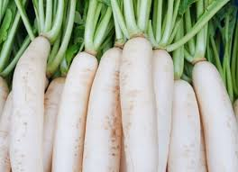
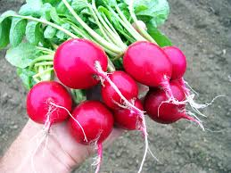
(4) الفجــل Radish
من المحاصيل التي تزرع بغرض الحصول على جذورها ويعتقد أنه نشأ برياً فى منطقة الصين وتنتشر زراعته فى الوطن العربي.
القيمــة الغذائيــة
تعتبر الجذور غنية بالكالسيوم والحديد وأوراقه غنية بفيتامين أ.

Slide 33
الأصنــاف
تقسم أصناف الفجل على حسب موسم النمو الى:
أ- أصناف ذات موسم نمو قصير من 30-35 يوم.
ب- أصناف ذات موسم نمو متوسط من 40-60 يوم.
ج- أصناف ذات موسم نمو طويل من 60-80 يوم
والجذور أما أن تكون كروية أو طويلة. وأهم الأصناف المنزرعة فى مصر هي البلدي والبرلسى وإيرلى سكارلت جلوب (الفجل الأحمر)

Slide 34
العوامــل الجويــة
محصول يلائمه الجو المعتدل ويتحمل البرودة ويناسبه مجال حراري من 10-18ºم
وإرتفاع الحرارة يعمل على أن يكون الجذر حريف ويصبح مركزه إسفنجي مليء بالفجوات وقد تستطيل الشماريخ الزهرية.

Slide 35
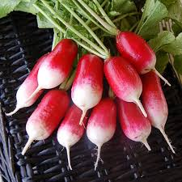
النضــج والحصــاد
تقلع النباتات الكبيرة أولاً لتعطى فرصة لنمو النباتات الصغيرة ويكون الحصاد بعد 30 يوم صيفاً و45 يوم شتاءاً. أما الأصناف الأجنبية تحصد بعد 25-80 يوم على حسب الصنف المنزرع.

Slide 36
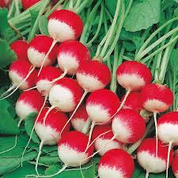
التداول و التخــزين
تستبعد الجذور المصابة وتغسل وتبرد بالماء البارد ثم توضع فى حزم.
ويمكن التخزين فى درجة حرارة الصفر المئوي ورطوبة 90-95% لمدة أسبوعين بأوراقها و4 أسابيع بدون الأوراق والأجنبية لمدة 2-4 أشهر.

Slide 37
Maturity Indices دلائل الصلاحية للحصاد
ان الفجل هو محصول خضر جذرى متباين الاشكال وله استخدامات عديده حول العالم . ان الفجل الأحمر والفجل ذات الشكل المدبب هو اكثرها شيوعا ولكن أنواع الفجل الأسيوي يزداد انتشارها من بلاد مثل كوريا و اليابان وان عدد الأيام بعد الزراعة او بعد الانبات تختلف من 30-70 يوما على حسب الطرز المزروعة ويتحدد أساسها ميعاد الحصاد.
ان الحجم الشائع للفجل الأحمر هو 1.6 سم كقطر لاكبر سمك في الفجل وان إدارة الممارسات الزراعية الحالية ترتكز على سرعة النمو حتى نحصل على نكهة معتدلة وقوام جيد
حيث ان استخدام ممارسات التسميد والرى وكذلك الظروف البيئي التى تؤدى الى تقليل سرعة نمو الفجل قد تؤدى الى الحصول على قوام خشبى وحرافة عالية. ان الفجل زائد النمو يصبح مفرغا داخليا (مخوخ) وإسفنجي فى قوامه وقد تتكون به نكهة شديدة بالنسبة لمعظم الاذواق

Slide 38
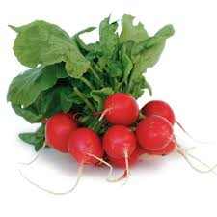
Quality indices دلائل الجودة
ان الجذور فى حزم الفجل سواء كانت بالعرش الاخضر أو بدونه يجب ان تكون
متماثلة
واشكالها متجانسة بالنسبه للصنف
وجيدة التكوين
وناعمة ومتماسكة ولكنها غضه القوام
وخالية من الاضرار الناتجة عن النمو
والاضرار الميكانيكية او الامراض او الحشرات.
كما يجب ان تكون العروش الخضراء في الحزم ذات المظهر الطازج الممتلئ وخالية من ضرر التجميد او ايه اضرار أخرى شديدة او وجود حوامل البذور او الاصفرار او ايه الوان سيئة او امراض او حشرات

Slide 39
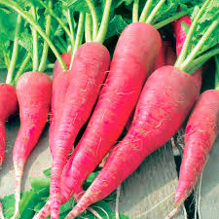
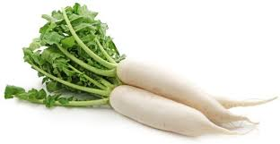
Optimum Temperature درجة الحرارة المثلى
ان التبريد السريع ضرورى جدا حتى نحصل على اقصى فترة تخزينية للفجل سواء كان بالعرش او بدونه.
وعادة ما يستخدم الثلج مع الفجل للمحافظة على الحرارة وتوفير رطوبة للمحافظة على القوام الجيد وتحت هذه الظروف فانة من المنتظر ان تحتفظ جذور الفجل الاحمر بجودة مقبولة لمدة 7 -14 يوم مع وجود العرش الأخضر ومن 21-24 يوم في حالة إزالة العرش

Slide 40
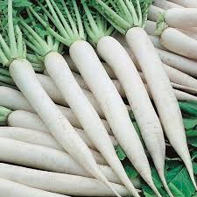
Responses to Ethylene الاستجابة للاثيلين
الفجل غير حساس: يبدأ العرش الاخضر فى الاصفرار بطول فترة التخزين والتعرض للاثيلين.

Slide 41
Responses to CA الاستجابة للجو الهوائي المتحكم فيه
الجو من 1-2 % اكسجين و 2-3% ثانى أكسيد الكربون ذات فائدة محدودة في المحافظة على جودة الفجل بدون العرش عندما تكون درجة الحرارة من 5-7 م
وان الجو المتحكم فيه يقلل من استعاده نمو الساق و الجذريات في الفجل بدون عرش (والذى ازيلت منه القمة والقاعدة)
ويلاحظ انه حتى مجرد التعرض لفترة قصيرة لدرجات حرارة أعلى من 7 °م سوف يؤدى الى تكوين نكهة غير مرغوبة وتلوين بنى وعفن طرى

Slide 42
Physiological Disorders الأضرار الفسيولوجية
ضرر التجميد لا يسبب مشكلة حيث ان الفجل يتم تخزينة ونقله على درجة حرارة اعلى قليلا من درجة التجمد -1م وتصبح الأجزاء الخضرية مسلوقة الشكل عند التعرض للتجميد. ولو تعرض الجذر للتجميد ثم الى حرارة عالية فانها تصبح طرية و الجذور الحمراء تحدث بها ظاهرة ادماء (فقد الصبغة)

Slide 43
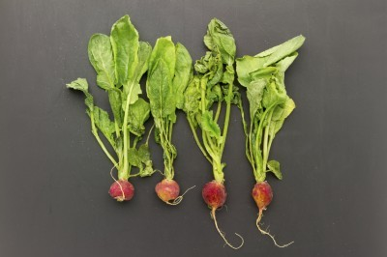
Pathological Disorders الأضرار الباثولوجية
: Bacterial Black Spot البقعة السوداء البكتيريه هي مشكلة في بعض المناطق للإنتاج تتطور اثناء التخزين بعد الحصاد وعلى درجات حرارة اعلى من الدرجة الموصى بها ولذلك فإن التبريد هو الوسيلة الرئيسية لمقاومة هذا المرض الا ان غسيل جذور الفجل فى ماء معامل بالكلور قد تم تقريره كمعاملة فعالة لمقاومة هذا المرض .

Slide 44
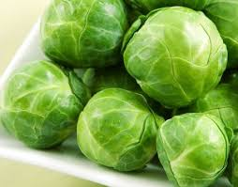
(6) كرنب بروكسل
يعتبر أحد الطرز البرية من الكرنب وموطنة شمال اوروبا ويزرع من أجل البراعم الابطية أو الرؤوس الصغيرة التي تنمو فى إبط الأوراق وهى كرينبات صغيرة قطرها من 3-5 سم وهو محصول حولي.
ويتميز هذا المحصول بأنة غنى بالنياسين وحامض الاسكوربيك والريبوفلافين ومتوسط فى محتواه من الفوسفور وفيتامين أ.

Slide 45
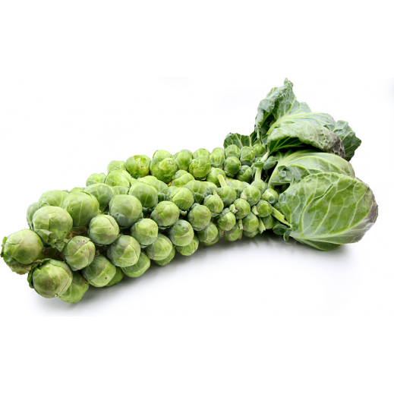
كرنب بروكسل
كرنب بروكسل هو عبارة عن براعم خضرية مدمجة تنموعلى طول ساق النبات.ينبغى أن يحصد
كرنب بروكسل عندما تكون البراعم صلبة ولم تتعدى مرحلة اكتمال النمو، والدليل على تجاوز هذه المرحلة هو إنفصال الأوراق الخارجية

Slide 46
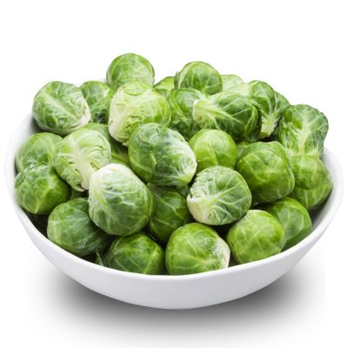
Quality Indices دلائل الجودة
كرنب بروكسل ذا الجودة العالية لا بد أن يكون لونة أخضر لامع، ومن غير أى اصفرار،أو تغير فى اللون، وصلب الملمس
و فى مكان الالتصاق البرعم بالساق يسمح أن يكون هناك تغيير خفيف فى اللون، شريطة أن لا يكون داكن اللون.
وعند الطبخ يجب أن يكون كرنب بروكسل طيب المذاق ومعتدل النكهة
أما المرارة فى المذاق فتختلف على حسب الصنف وقد تحدث المرارة نتيجة لظروف التخزين

Slide 47
Optimum Temperature &RH درجة الحرارة والرطوبة النسبية
كرنب بروكسل ذا قابلية متوسطة للتلف ومن الممكن تخزينه لمدة 3-5 اسابيع فى درجات حرارة قريبة للمثلى وهى 0 ° م ورطوبة نسبية اكثر من 95 % ،
آما ان فترة التخزين فى درجة حرارة 5 ° م هى 10-18 يوما
اما فى درجة حرارة 10م فمدة التخزين هى اقل من 7 ايام
وفى كثير من الاحيان يبرد كرنب بروكسل بالماء البارد، او بالهواء البارد كذلك بالرغم من وجود كمية من الشمع على اوراق كرنب بروكسل ، لكنة يذبل نتيجة لفقدان الماء فى حالة عدم توفرا لرطوبة النسبية العالية.

Slide 48
Freezing Injury ضرر التجميد
يتجمد كرنب بروكسل فى درجة حرارة-0.6. م .
ضررالتجميد البسيط لأوراق البراعم الخارجية ينتج عنة مناطق صغيرة داكنة وشفافة ،
اما ضررالتجميد الشديد فينتج عنة ان كل البرعم يصبح غامق اللون وشفاف، وكثير الليونة عند انصهار التجميد .

Slide 49
Responses to Ethylene الاستجابة للاثيلين
كرنب بروكسل حساس للايثلين
وينتج عند التعرض له الاصفرار وتساقط فى الاوراق، وهى اكثرأعراض ضرر الاثيلين شيوعا.

Slide 50
Responses to Controlled Atmosphere(CA) الا ستجابة للجوالهوائى المتحكم فية
الاجواء الهوائيةالمكونة من 1-4%اكسجين و من 5-10% ثانى اكسيد الكربون مفيدة لكرنب بروكسل فى درجات حرارة من 2.5-5م
. اهم الفوائد هى تقليل الاصفرار والعفن، وتقليل تغير لون نقطة الالتصاق بالساق ومنع انتاج غاز الاثيلين.
علما بان ليس هناك فوائد من استعمال الجوالهوائى المتحكم فية فى حالة حفظ كرنب بروكسل فى درجة حرارتة المثلى 0° م
. التخزين فى جو اكسجين منخفض اقل من 1% يسبب مرارة شديدة وكذلك قد يسبب تغير داخلى فى اللون .

Slide 51
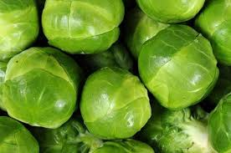
Physiological Disorders الا ضرار الفسيولوجية
منها الانتفاخ او عدم الصلابة وهى صفة غير مرغوب بها في البراعم و تختلف من حيث الصنف وظروف النمو.
كذلك اللون البنى الداخلى ، فمن الممكن حدوثة تحت ظروف الانتاج الرطبة و آما أن وجود الندى على الاوراق النامية يؤدى الية

Slide 52
Physical Disorders الأضرار الميكانيكية
المعاملة الخشنة اثناء الحصاد ينتج عنها كمدات فى البراعم وزيادة فى العفن.

Slide 53
Pathological Disorders الاضرار الباثولوجية
كرنب بروكسل ليست لة قابلية شديدة للعفن بعد الحصاد، ولكنة قد يتأثر بنفس الكائنات التى تصيب الخضر من جنس البراسيكا . فالعفن البكتيرى الناتج من الانواع المختلفة من الكائنات المسببة قد يصيب البراعم ، فالعفن البكتيرى بداية للعفن الطرى ناتج من الاصابة بالجروح.اما الفطريات المسببة للامراض هى اقل شيوعا، لكن قد تحدث اثناء النمو تحت ظروف الاجواء الباردة والممطرة .

Slide 54
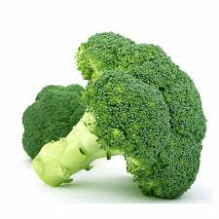
بروكولى
يعتبر البروكولي مصدراً ممتازاً للفيتامين C ومصدراً جيداً لحمض الفوليك، ويحتوي على كمية من الكاروتين وعلى فيتامينات أخرى. ويحتوي على البروتين (2,7%)، على قليل من السكريات (4,5%)، وعلى ألياف وعناصر معدنية مختلفة
ينتسب البروكولي إلى فصيلة الصليبيات (كما القرنبيط). وقد أقرت لجنة الغذاء والحمية التابعة لأكاديمية العلوم الأميركية أن البروكولي كما كل الصليبيات يمتلك خصائص مضادة للسرطان، خاصة سرطان المعدة، الرئتين والكلى.
-إن مادة الكلوروفيل الموجودة في البروكولي (والمسؤولة عن إعطائه اللون الأخضر) تحفظ جزيئات الـ DNA من الشذوذ فتمنع تشكل الخلايا السرطانية.

Slide 55
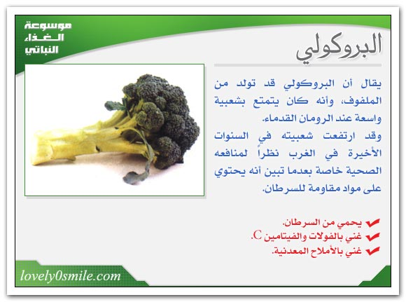
Maturity Indices دلائل الصلاحية للحصاد
تعتمد على قطر القرص ومدى الامتلاء حيث يجب أن تكون الزهيرات قريبة من بعضها مندمجة غير متفتحه

Slide 56
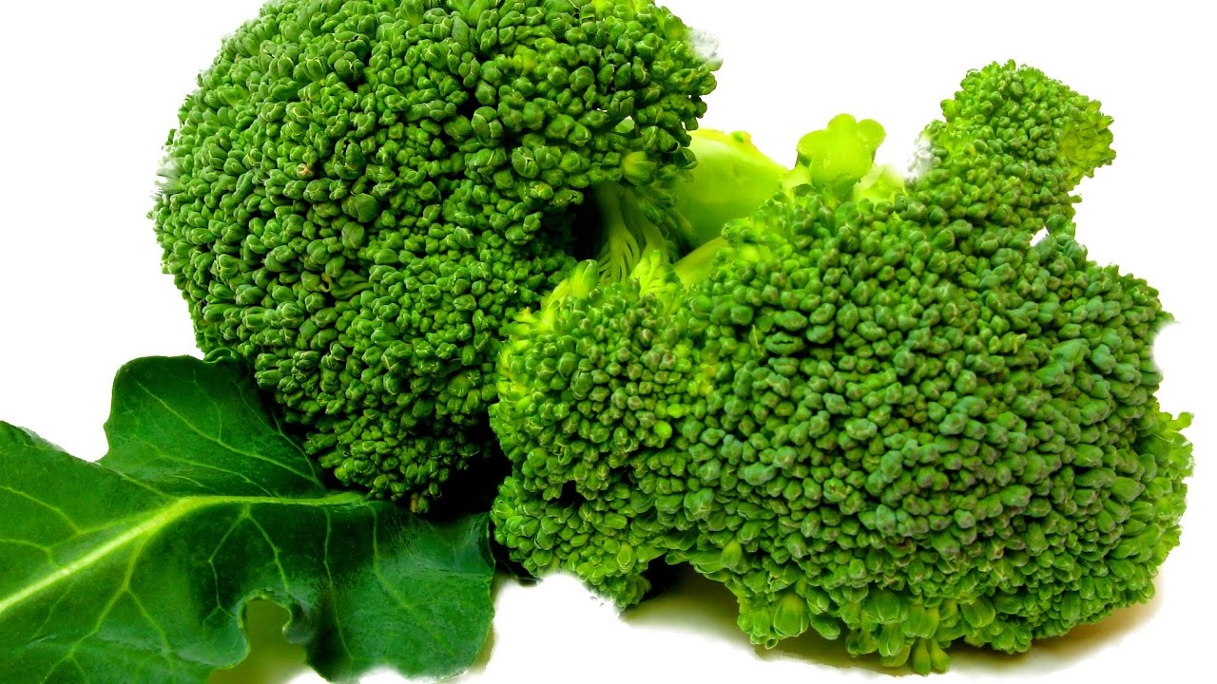
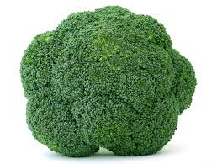
Quality indices دلائل الجودة
بروكولى ذات الجودة العالية لابد أن يكون لونه اخضر دآكن أو زاهي و الزهيرات قريبة من بعضها فى القرص وان يكون القرص مندمج( متماسك عند الضغط علية باليد)وان بكون العنق (ساق القرص) مقطوعة بطريقة نظيفة وبالطول المناسب

Slide 57
درجة الحرارة المثلى و الرطوبة النسبية المثلى
إن درجة الحرارة المنخفضة مهمة جدا للحصول على فترة الحياة والجودة المناسبة في البروكلى ولذلك فان استخدام حرارة صفر°م مع رطوبة نسبية اكثر من 95 % مهم جدا لإطالة فترة حياة البروكلى بعد القطف لمدة 28-21 يوماً - (
ويلاحظ أن الأقراص المخزنة على درجة 5°م يمكن تخزينها لمدة 14 يوما أما إذا خزنت على درجة 10 °م فان فترة حياتها تكون حوالي 5 أيام
. وعادة يتم تبريد البروكلى بسرعة بعد القطف باستخدام الثلج بشرط أن تكون العبوات الكرتونية معاملة بالشمع آما يمكن استخدام التبريد السريع بالماء أو الهواء المدفوع وفى هذه الحالة فان الاهتمام بدرجة الحرارة أثناء التوزيع يحتاج إلى اهتمام اآبر منه في حالة استخدام الثلج.

Slide 58
Freezing Injury أضرار التجميد
تحدث في حالة استخدام الثلج السائل أو إذا تم تخزين البروكلى )غير المعامل بالثلج ( على درجة 1° - م وتظهر الأجزاء التى تجمدت ثم انصهرت بلون داكن جدا وقد يتحول الى اللون البنى بعد الانصهار وتصبح حساسة جدا للاصابات البكتيرية

Slide 59
Responses to CA الاستجابة للجو الهوائي المتحكم فيه
يمكن للبروكولى الاستفادة من 1-2% اوكسجين مع 5-10% ثانى اكسيد الكربون على درجات حرارة فى المدى من صفر الى 5م والتهوية الجيدة حيث تعتبر عامل هام اثناء النقل حيث ان التذبذب فى درجات الحرارة تؤدى الى رائحة غير مقبولة من المواد التى تحتوى على الكبريت

Slide 60
Physiological Disorders الأضرار الفسيولوجية
قد يظهر عند منطقة القطع تجويف في الساق وقد تتلون هذه المنطقة بلون غير مقبول ويتأثر هذا الضرر بظروف الإنتاج والصنف نفسه .

Slide 61
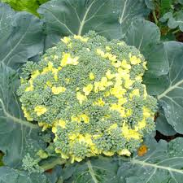
Floret Yellowing اصفرار الزهيرات
ان الزهيرات هى اكثر اجزاء البروكلى حساسية وقد يرجع الاصفرار الى زيادة تقدمها فى النمو عند الحصاد او الى درجة حرارة تخزين مرتفعة أو تعرضها للاثيلين واى ظهور لزهيرات صفراء ينهى فتر الصلاحية للتسويق .
ويجب عدم الخلط بين الاصفرار الناتج عن الشيخوخة والتدهور وذلك الاصفرار الذى يوجد فى المناطق بين الزهيرات نتيجة عدم تعرضها للضوء اثناء فترة النمو .

Slide 62
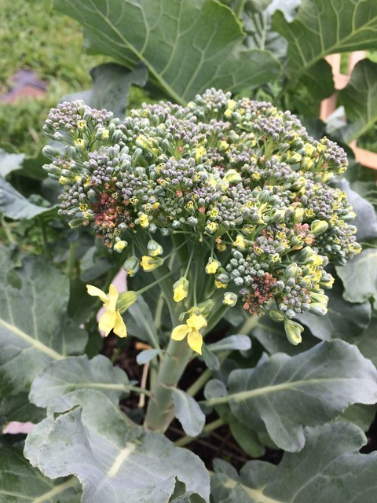
Brown Floret الزهيرات البنية
وهذه الظاهرة تحدث فى المناطق التى لم تتكون فيها الزهيرات بطريقة جيدة او طبيعية ولذلك فهى تموت وتصبح بنية اللون ويعتقد ان سبب ذلك هو عدم التوازن فى تغذية النبات.

Slide 63
Physical Injury الاضرار الطبيعية
ان التداول بعنف عند الحصاد يؤدى الى الإضرار بالزهيرات ويزيد فرص العفن والتدهور.

Slide 64
Special Considerations اعتبارات خاصة
تختلف فترة الحياه بعد الحصاد اختلافا كبيرا بين الاصناف وقد سبقت الاشارة الى ظهور الاصفرار فى الزهيرات ينهى الفترة التسويقية وتتراوح الفترة ما بين 12 الى اكثر من 25 يوما حسب الصنف

